Slide 1
媒体关系与危机应对
传播致胜系列课程——
2016·清华大学·栾帆

Slide 2
目录
引言：传媒时代——形象决定一切
站在战略的高度看媒体
危机中的媒体与公众策略
2

Slide 3
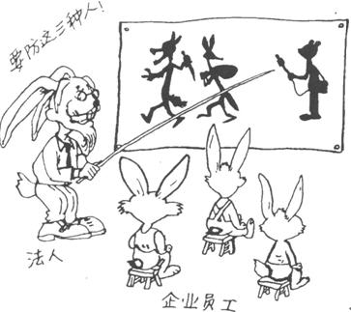
站在战略的高度看媒体
提示：像了解上级一样去了解媒体
媒体猛于虎
你为什么被曝光
领导
下属

Slide 4

媒体猛于虎
我们都是神枪手，
每一条帖子消灭一个贪官；
我们都是飞行军，
哪怕那跨省水又深。
在密密的网络里，
到处都安排揭发者的宿营地；
在高高的围墙外，
有我们无数的好兄弟。
没有吃，没有穿，自有那艳照送上前；
没有枪，没有炮，表叔给我们造。
我们上网在这里，每一寸舆论都是我们自己的，
无论谁要删帖去，我们都和他转到底……”
《游击队歌（网络版）》

Slide 5
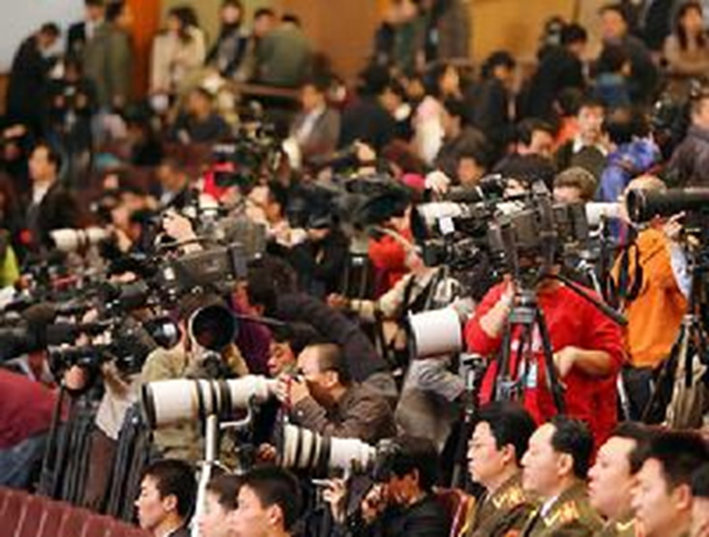
媒体猛于虎
当代中国的新闻舆论，已经不光是媒体的事而正在演变成为现实的政治和公共管理。提高危机应对和舆论引导的能力，成为领导干部迫切的任务
中国已进入
危机常 态化社会

Slide 6
媒体猛于虎
“在一些突发事件中，地方政府的应急管理表现被动，政府和司法公信力亟待修复和提振。如在2015年黑龙江庆安县火车站枪击案和天津8·12特大火灾爆炸事故中，地方政府的处置和舆情应对迟缓而狼狈，官员的媒介素养仍然落后。”
——《2016中国社会蓝皮书》

Slide 7

媒体猛于虎
何为媒体
媒体是事件的放大镜
能将细小的事件无限放大

Slide 8
媒体猛于虎
媒体是朋友，也是敌人
媒体是诱惑，也是陷阱
媒体是原告，也是法官
媒体会为你锦上添花，也可能落井下石
媒体与你不曾相识，又行影相随
媒体是政府必须真诚面对，真心相处，
真诚表白，真心感动的“特殊朋友”

Slide 9
媒体猛于虎
这是一个形象的时代，形象就是生产力
这是一个传媒的时代，新闻无处不在
这是一个包装的时代，素面不是福
这是一个透明的时代，纸包不住火
这是一个说服的时代，谎话千遍可以成为真理
这是一个中国的时代，被关注就是机会
这是一个突发事件频繁的时代，
没有突发事件是非常态

Slide 10
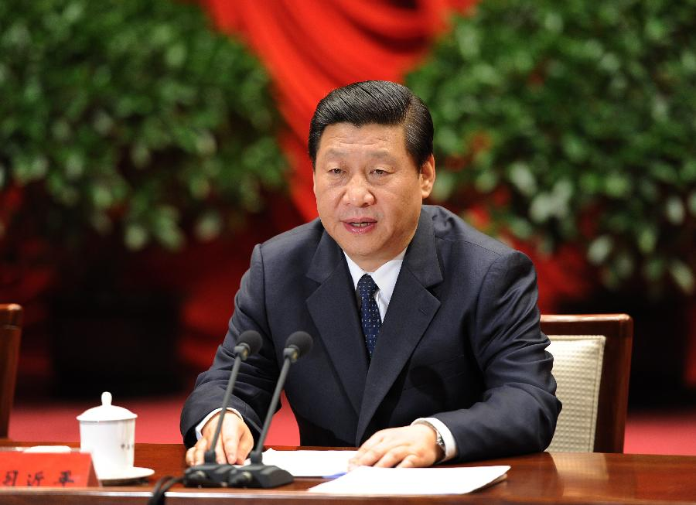
媒体猛于虎
习近平在2009年3月1日中央党校春季班开学典礼上，提出了各级领导干部要努力提高以下六个方面的能力：
统筹兼顾的能力
开拓创新的能力
知人善任的能力
应对风险的能力
维护稳定的能力
同媒体打交道的能力
其中“同媒体打交道的能力”
是我党第一次公开提出

Slide 11
你为什么被曝光
媒体拥有舆论监督的天赋职能
新闻媒体的高度市场化
新闻点的选择和判断差异
民众情绪的推波助澜
媒体经常将自己形容为公众利益
的“看门狗”

Slide 12
你为什么被曝光
新媒体的不断涌现
人人都有麦克风，各个都是通讯社
专业记者的话语权被削弱，公民记者的时代到来
堵了记者的口，但堵不了网民的口
新闻联播干不过手机联播，路透社干不过路边社
危机处理不当
领导干部沟通技巧缺乏引起信息误导

Slide 13
危机中的媒体与公众策略
提示：向媒体宣战——一场无法打赢的战争
危机＝危险+机会
危机传播的处理原则
危机传播的应对技巧

Slide 14
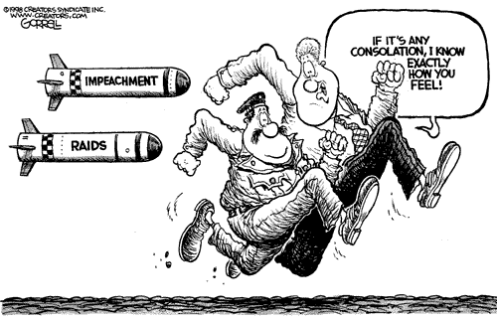
危机＝危险+机会
“向媒体宣战，虽然听上去很诱人，但却是一场根本无法打赢的战争。”
——斯特拉特福德·谢尔曼

Slide 15
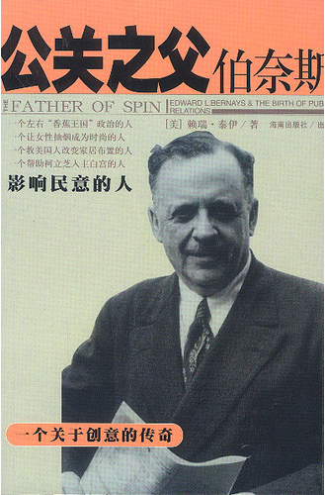
危机＝危险+机会
“遇到危机的时候，你无法改变事实，但是可以改变公众对你的看法。”
——伯奈斯
15
15

Slide 16
危机＝危险+机会
危机=危险+机会
16
“危机”是指有可能变坏，或者变好的关键时刻。
——《韦氏英文字典》
“福兮祸所伏，祸兮福所倚”
——《老子.道德经》

Slide 17
危机传播的处理原则
危机中的主要表现
应对策略：避而不见，鸵鸟政策
记者手段：迂回包抄，找寻证据
应对策略：不明所以，事事不知
记者手段：摆出事实，言行对比

Slide 18
危机传播的处理原则
危机中的主要表现
应对策略：矢口否认，倒打一耙
记者手段：底层突破，找寻真相
应对策略：轻视采访，无所畏惧
记者手段：步步紧逼，穷追猛打

Slide 19
危机传播的处理原则
“一个中心”
以维护良好的声誉和形象为中心
有损声誉和形象的事不能做
实际利益与声誉形象发生冲突时，应舍弃实际利益
处理危机事件的方法措施应该光明正大
做好危机预案，必要时还要进行“消防演习”

Slide 20
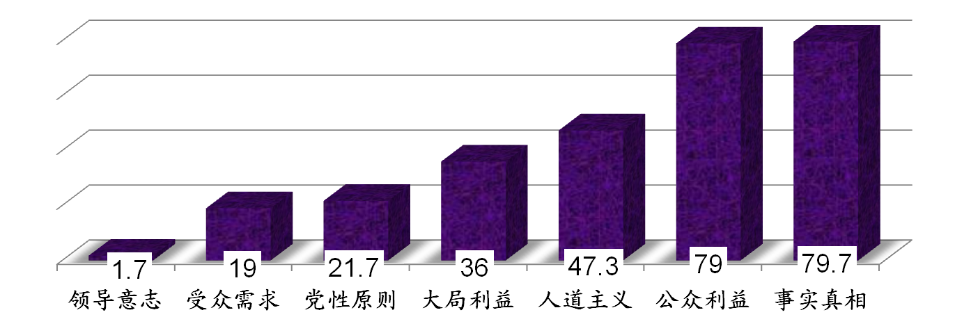
危机传播的处理原则
“两个基本点”
基本点一：以维护公众的利益为基本点
只要坚持公众利益至上，
任何媒体都不好说什么
基本点二：以真正解决问题为基本点
我们在行动比纠缠责任要明智得多
媒体在危机传播中的价值排序
20
20

Slide 21
危机传播的处理原则
21
“四项基本原则”
及时原则：争分夺秒，主动出击
第一时间出来说话，填补信息真空，否则就是把主动权放手交给了别人
把大量信息塞给媒体，不给媒体自由发挥的空间，可以最大限度地遏止传言的产生和传播
持续滚动发布，不求全，只求快，但必须准
危机事件中最可怕的不是记者抢发新闻，
而是记者抢发的不是出自于你的新闻

Slide 22
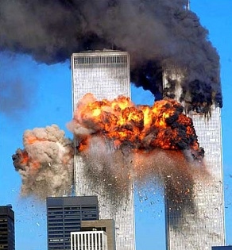
危机传播的处理原则
22
1、在情况还不清楚的情况下，
当事方声音的出现本身就很重要
2、除了什么也不知道，
还有很多话是可以说的

Slide 23
危机传播的处理原则
布什9.11事件中的第一次讲话：
“今天早上，自由本身受到了攻击，自由终将被捍卫。我要向美国人民保证，联邦政府所有资源都会动用起来，来拯救生命，来帮助受难者，绝不会出任何差错。美国人一定会惩罚那些要为这场灾难负责任的人。我会和我的同事们一起采取所有的措施来保护美国人民，我们将团结全世界的领导人，会做所有的需要做的事情，来保护美国和美国人民。
我希望美国人民团结在我的周围，我们来感谢那些战斗在第一线的人们，安慰那些受到伤害的人们。美国人民的决心在受到考验，我们要向全世界人民展示，我们将通过这次考验。
上帝保佑你们！”

Slide 24
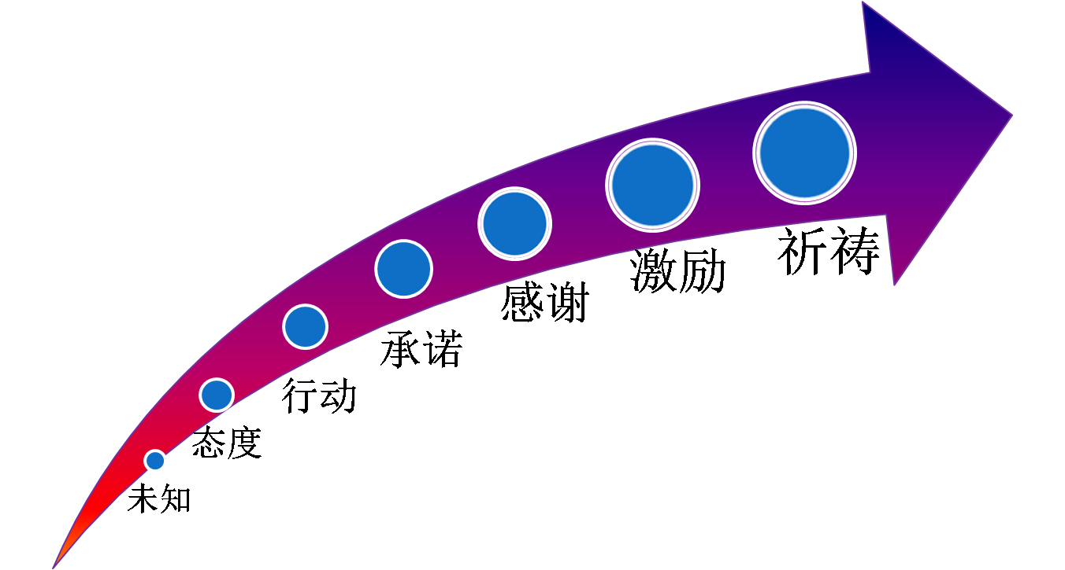
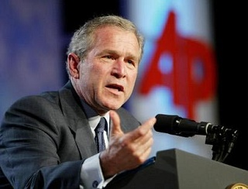
危机传播的处理原则

Slide 25
危机传播的处理原则
记者需要什么？
1、什么人，什么时间，什么地点？
2、发生了什么？
3、什么原因？
4、现在的情况？
5、后果如何？

Slide 26
危机传播的处理原则
6、已经采取了什么措施？
7、政府态度如何？
8、下一步要做什么？
9、谁将为此负责？
10、如何避免此类事件再次发生？
这些都是记者和公众最关心的，但是也不必一次披露
所有信息，事实上也做不到

Slide 27
危机传播的处理原则
诚实原则：真诚坦率，不说假话
一个假话被揭穿，所有的真话都会被认为是假话
为表达诚意，甚至需要自曝危机以示坦诚

Slide 28

危机传播的处理原则
透明原则：“谣言止于及时公开”
封锁越紧，兴趣越强，出现“禁果效应”
必须向媒体敞开自己的正门，否则，记者就会从旁门进去
通过提供信息来控制媒体
通过服务媒体来获得媒体的服务
28

Slide 29
危机传播的处理原则
负责原则：积极担当，不推卸责任
29

Slide 30
危机传播的应对技巧
应对技巧：心理技巧
时刻表达同情和关心
把人性化放在第一位，让民众感受到你的关心
政府——事实层面
公众——价值层面

Slide 31
危机传播的应对技巧
31
第一时间阐明情况，弄清楚多少说多少
根据事件的进展，不断发布最新情况，保持政府部门
是最权威信息发布者的地位
保持沉默并不能阻碍记者报道，记者采访到有价值的
就报道，采访不到就报道采访失败的过程，如果连过
程都没有，那就干脆报道郁闷不满的心情，记者总得
写点什么……你理解吗？
引导舆论的核心在于掌握话语权，
永远不能把话语权让出去，尤其在当今这个传媒时代

Slide 32
危机传播的应对技巧
化抽象为具象
正面阐述观点，少重复负面内容
不回避暂时无法回答的问题
知之为知之，不知为不知

Slide 33
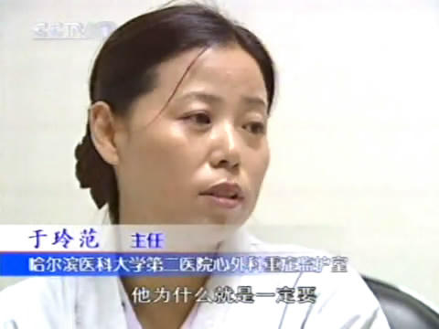
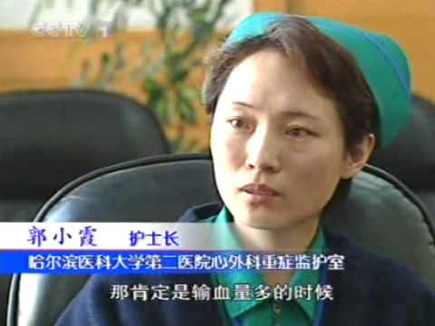
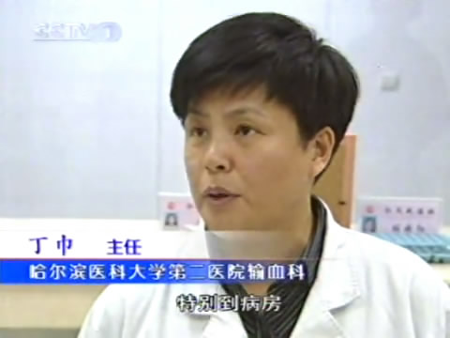
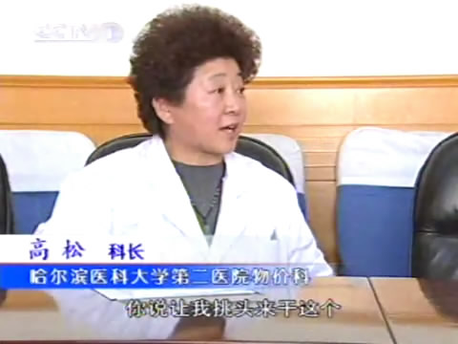
危机传播的应对技巧
33
口径一致
一个声音对外

Slide 34
危机传播的应对技巧
直接告诉公众应该做什么
不停地重复信息
重复意味着可信性和持久的影响
及时发布哪怕一丁点好消息
忘记坏消息的办法就是让一条好消息迅速地传播

Slide 35
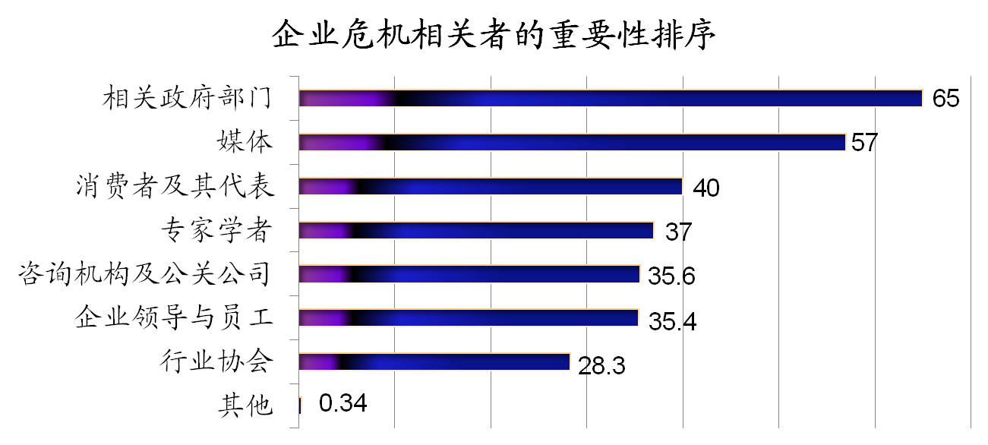
危机传播的应对技巧
危机相关者的重要性排序
相关政府部门
媒体
公众代表
专家学者
咨询及公关公司
领导与员工
行业协会
其他
——中国人民大学《中国危机管理报告》
35
积极寻找第三方联盟
第三方讲一句话比你讲一百句都有用

Slide 36
危机传播的应对技巧
顺应民意，适度示弱
在危机之下，要自觉承认自己是有限政府，而不
是全能政府。越示弱，越强大
化整为零，渐次发布

Slide 37
危机传播的应对技巧
勿以善小而不为
只要作为，就有意义
适度承诺
既不要被大承诺压垮，也不要被不承诺拖垮

Slide 38
危机传播的应对技巧
发生危机后，不要让它再有后续的新闻点
除非万不得已并有十足把握，绝不诉诸法律
任何指控媒体的行为都可能引起媒体的集体防卫
以捍卫他们的整体利益，对引导舆论十分不利

Slide 39
危机传播的应对技巧
应对技巧：表达技巧
简明扼要，观点鲜明
“30字”、“90秒”
避免使用专业术语、缩略语，遇到时必须解释
“六年级水平的信件”
用数字说明问题
不推断和预测
不回答任何假设性的问题
不讨论所谓“最坏的情况”，坚持以已知事实为依据

Slide 40
危机传播的应对技巧
牢牢把握核心观点
不要陷入沉默
不能提供任何信息也要充分表现出与媒体合作的态度
形象生动，拒绝官话，人性化的表达最易为公众
所接受
幽默是最好的外衣

Slide 41
危机传播的应对技巧
不讨论钱的问题
用钱能摆平的都不是危机
谈论具体的措施比谈钱更有说服力
说话始终留有余地
说真话并不代表说出真实的全部
不评论和攻击他人
“千万不要把大火引向邻居”
谨慎接受电话采访

Slide 42
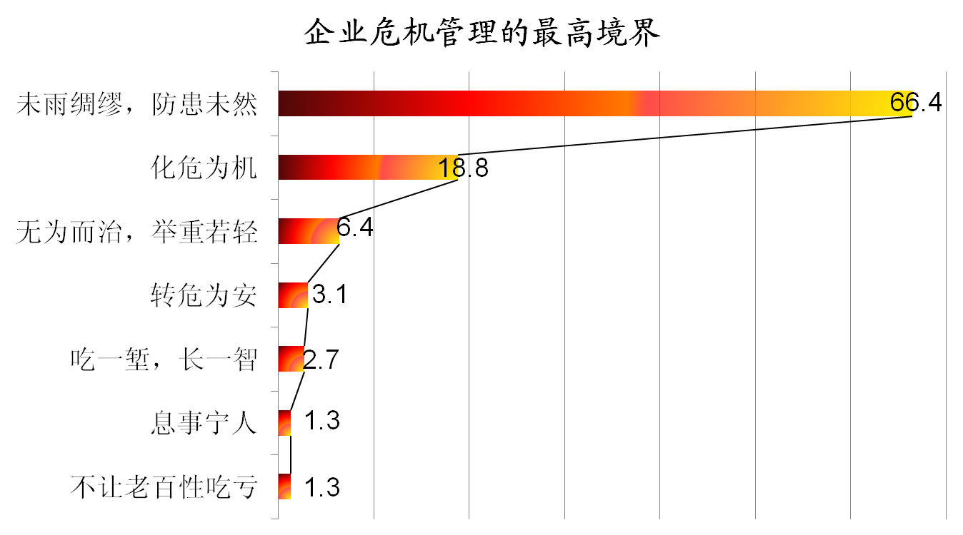
危机管理的最高境界
危机管理的最高境界
未雨绸缪，防患未然
化危为机
成熟处置，举重若轻
转危为安
吃一堑，长一智
息事宁人
不让老百姓吃亏
——中国人民大学《中国危机管理报告》
42

Slide 43
借力媒体 传播致胜
136－9921－9918 13699219918@126.com
谢谢大家！

